Slide 1

Đề tài: NBTN “Tàu hỏa” Chủ đề: Giao thông Lứa tuổi: 24-36 tháng GV: Nguyễn Thị Phương Hiếu

Slide 2



1. Hoạt động 1: Gây hứng thú:
Cô cho trẻ hát bài “Đoàn tàu nhỏ xíu”

Slide 3
2. Hoạt động 2:
Bé tìm hiểu tàu hỏa

Slide 4
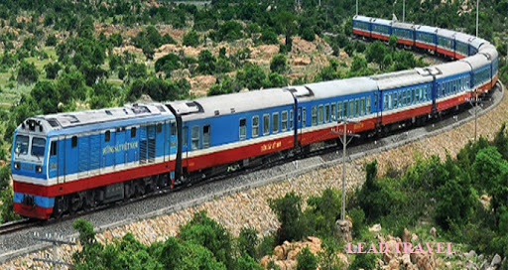
Tàu hỏa

Slide 5
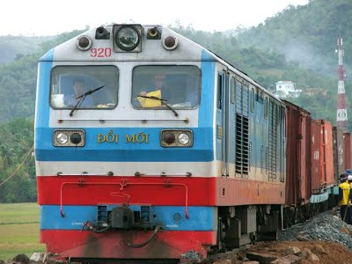
Đầu tàu

Slide 6
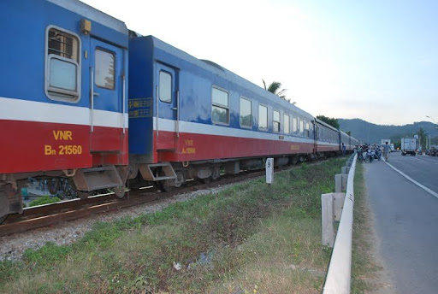
Toa tàu

Slide 7
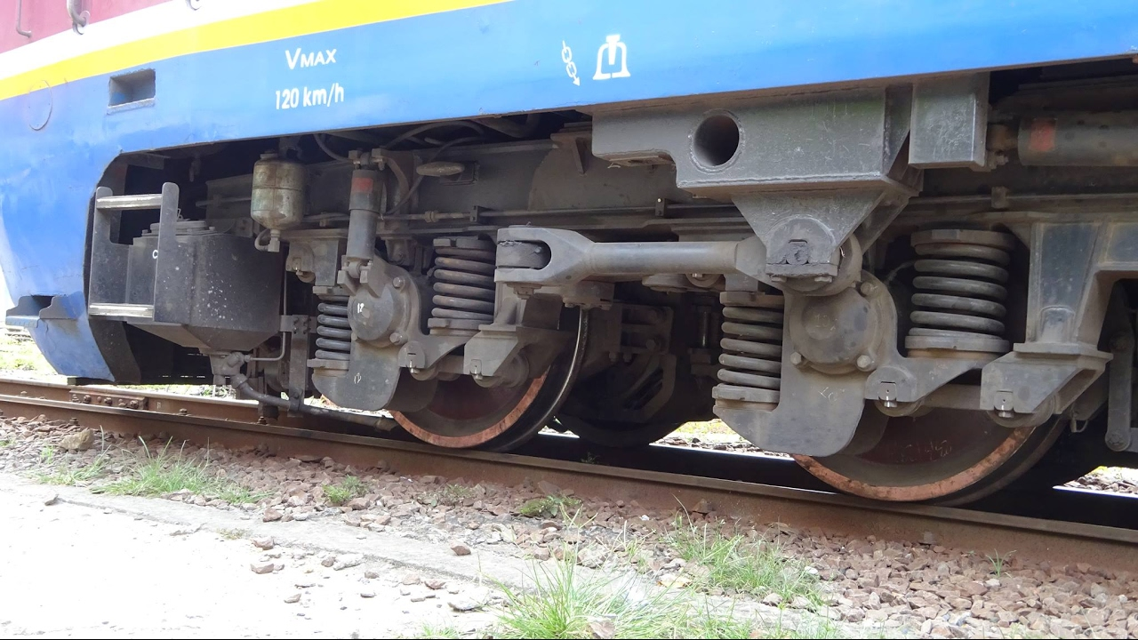
Bánh xe

Slide 8
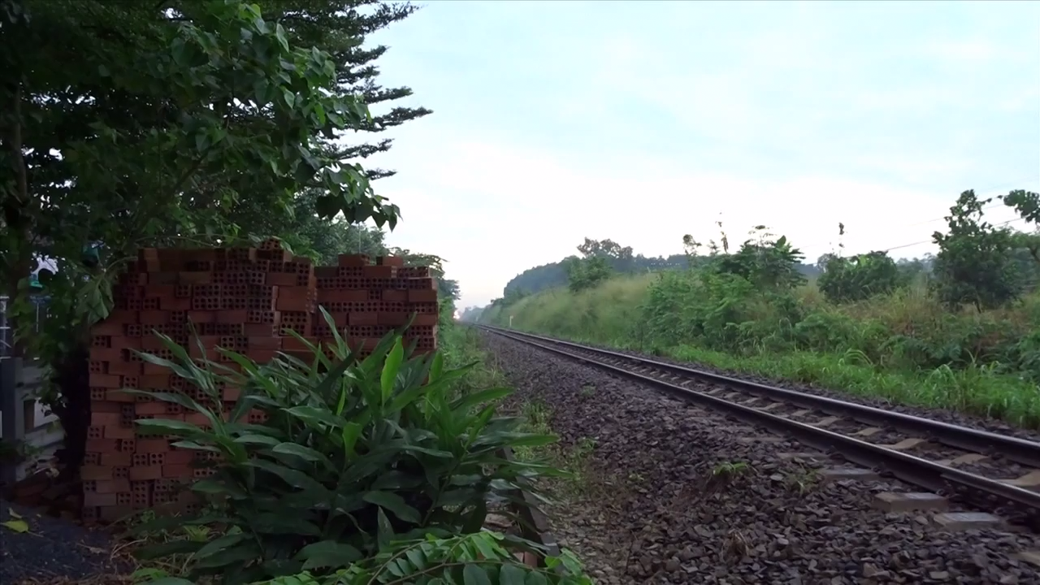
Đường ray

Slide 9
Mở rộng

Slide 10
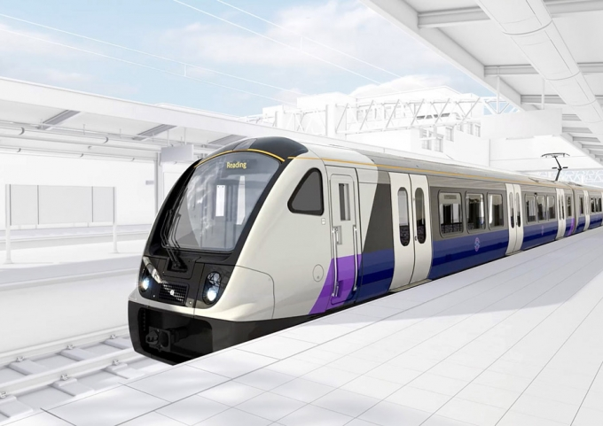
Tàu điện ngầm

Slide 11
Trò chơi:
Cho trẻ làm đoàn tàu trên nền nhạc
“Đoàn tàu nhỏ xíu”

Slide 12
3. Hoạt độn 3. Kết thúc
XIN CHÀO VÀ HẸN GẶP LẠI CÁC CON TRONG CÁC HOẠT ĐỘNG TIẾP THEO

